Slide 1
ESCUELA NORMAL DE
EDUCACIÓN PREESCOLAR
MATERIA: Sujeto y su
formación docente
1er SEMESTRE
“Narrativa autobiográfica”
MAESTRO: Joel
Rodríguez Pinal
ALUMNA: Jessica Paulina
Rodriguez Villanueva

Slide 2
INTRODUCCIÓN
En esta actividad haré un organizador gráfico donde pondré una pequeña autobiografía en la cual podrán encontrar un poco de mi, quien soy, que me gusta, mi familia, entre otras cosas mas.

Slide 3
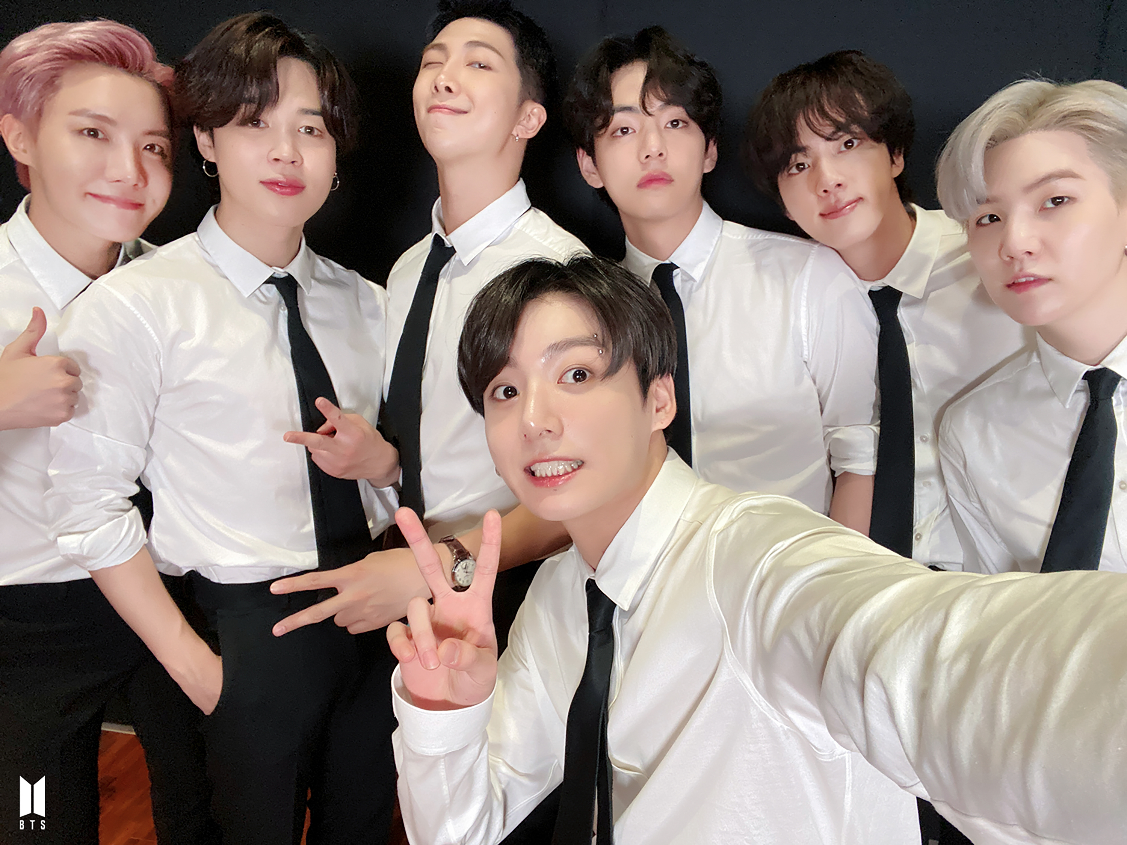
ES TODO SOBRE MI
¿QUIEN SOY?
MI FAMILIA
Mi nombre es Jessica Paulina Rodriguez Villanueva, tengo 16 años, cumplo años el 15 de noviembre, soy de Saltillo Coahuila. Mi color favorito es el morado y negro, tengo 3 perros y 2 tortugas. En mis tiempos libres me gusta leer, pintar o ver series.
Mis papá se llama Noe y mi mamá Carmen, tengo una hermana mayor se llama Nohemi y un hermano menor se llama Arturo. Yo le agradezco a mi familia por siempre estar para mi y apoyarme en todo
MI GRUPO FAVORITO
MIS METAS
Mi principal meta es terminar la carrera que estoy estudiando, en un futuro tender un trabajo estable y una casa propia.
Bts es un grupo de kpop es mi primer grupo favorito, ellos me sacan una sonrisa todos los días y me inspiran a ser una mejor persona y a tener autoestima.

Slide 4
CONCLUSIÓN
En conclusión esta actividad se me hizo muy interesante porque aprendí a como hacer un organizador gráfico. El cual seguiré usando cuando lo necesite.

